Slide 1
12장. 패키지와 java.lang 패키지
Section 1 패키지의 개요와 패키지의 사용
Section 2 사용자 패키지 생성과 사용
Section 3 java.lang 패키지의 개요
Section 4 포장 클래스
Section 5 문자열의 개요
Section 6 String 클래스
Section 7 StringBuffer 클래스
1

Slide 2
학습 목표
패키지의 개념과 사용 방법을 학습합니다.
JDK에서 제공되는 표준 API 라이브러리 사용 방법을 학습합니다.
사용자 패키지를 생성하는 방법과 생성된 패키지의 사용 방법을 학습합니다.
자바의 기본 패키지인 java.lang 패키지의 개요에 관해 학습합니다.
기본 자료형에 대응되는 포장(Wrapper) 클래스를 학습합니다.
문자열의 개요에 대해 학습합니다.
String 클래스의 개념과 사용 방법에 관해 학습합니다.
StringBuffer 클래스의 개념과 사용 방법에 관해 학습합니다.

Slide 3
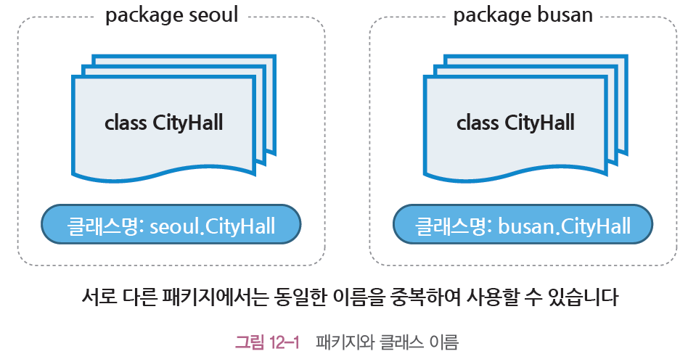
1 패키지의 개요와 패키지의 사용
1-1 패키지의 개요와 표준 API
패키지 : 기능이 유사한 클래스들을 하나로 묶어 놓은 것

Slide 4
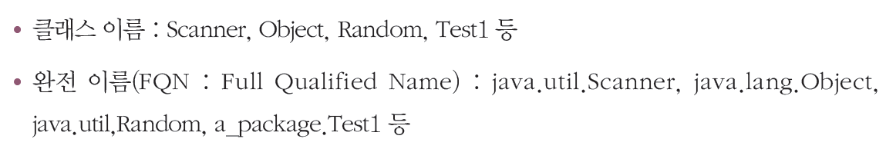
1 패키지의 개요와 패키지의 사용
1-1 패키지의 개요와 표준 API
자바 프로그램은 클래스들의 집합
자바를 개발한 개발사(오라클)에 의해 수많은 라이브러리들이 JDK(자바 개발 환경)의 표준 API(Application Programming Interface)로 제공
JDK의 많은 라이브러리 클래스들은 패키지로 구분되어 제공
클래스의 이름

Slide 5
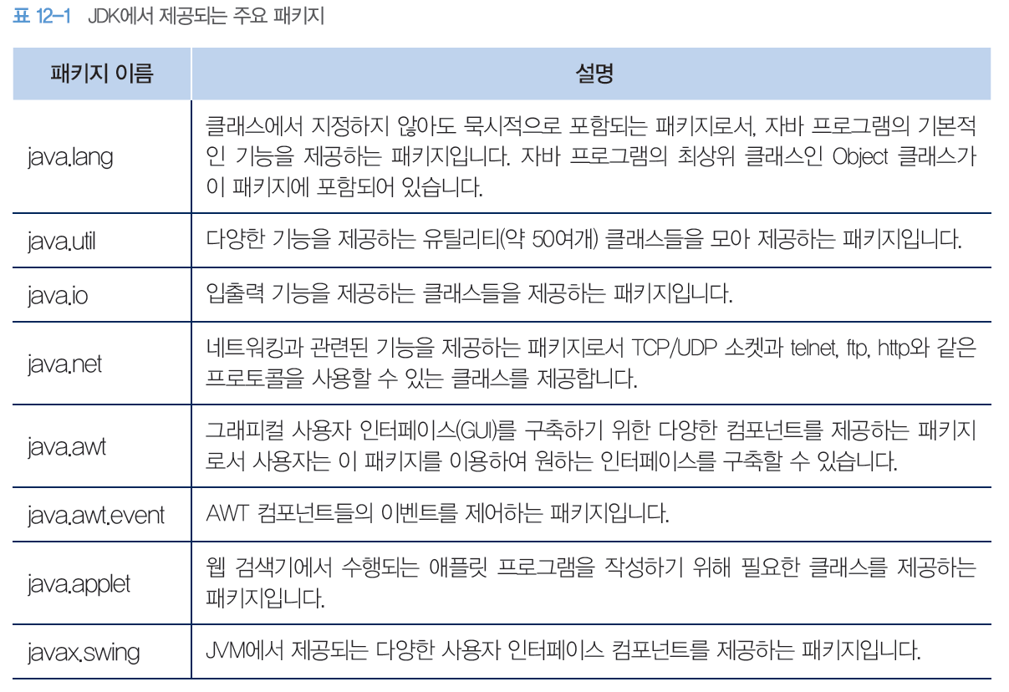
1 패키지의 개요와 패키지의 사용
1-1 패키지의 개요와 표준 API

Slide 6
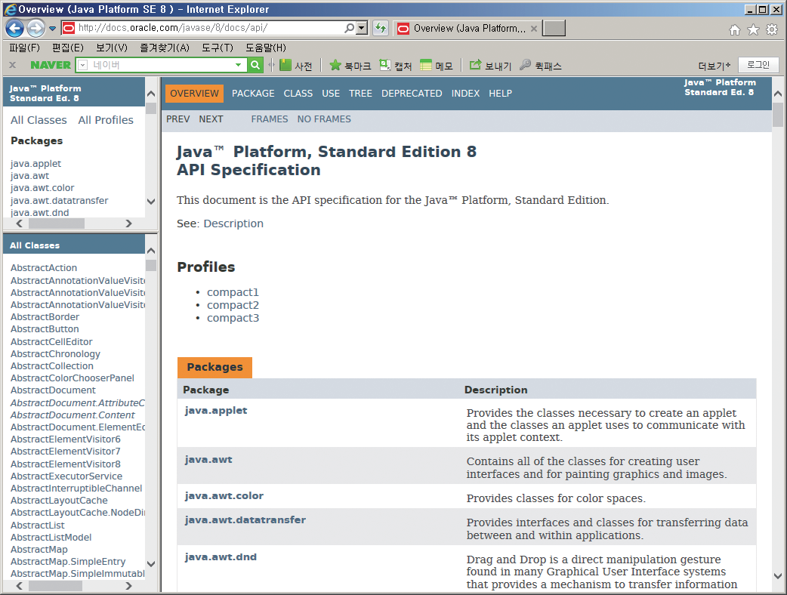
1 패키지의 개요와 패키지의 사용
1-2 표준 API의 사용
자바의 개발사(오라클사)에서 제공되는 API에 관한 정보를 http://docs.oracle.com/javase/7/docs/api/” 에서 제공

Slide 7
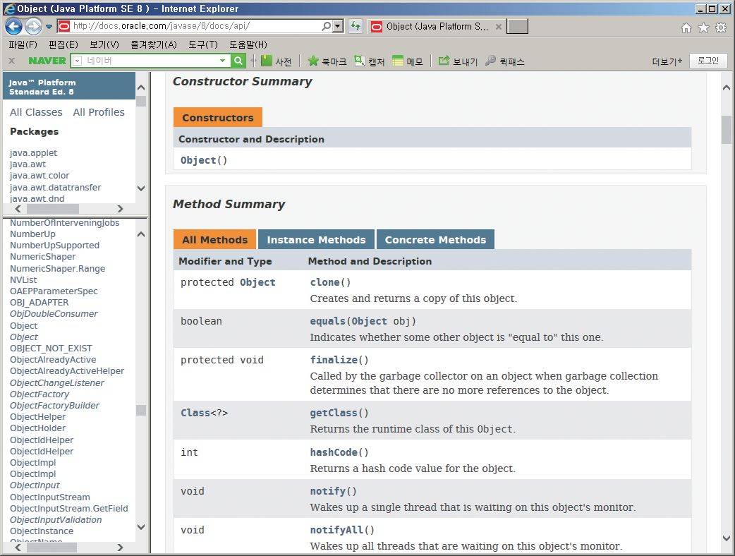
1 패키지의 개요와 패키지의 사용
1-2 표준 API의 사용
자바 개발자는 표준 API를 익숙하게 사용해야 한다. API에서는 클래스의 기능(메소드)과 자세한 속성 및 사용 방법을 소개하고 있다.(Object 클래스의 검색화면)

Slide 8
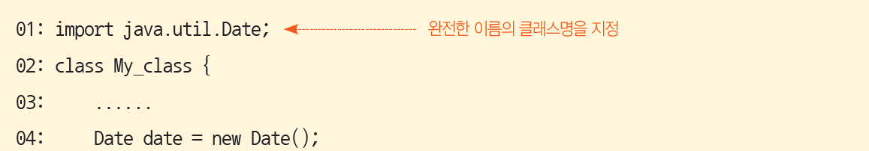
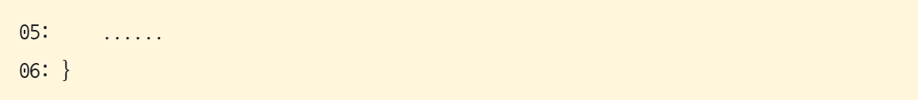
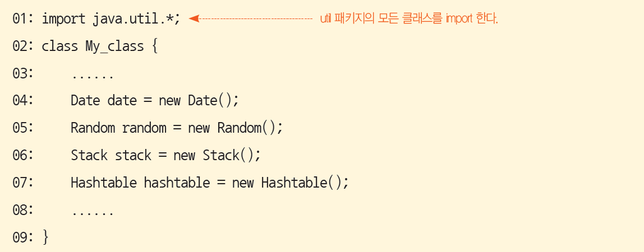
1 패키지의 개요와 패키지의 사용
1-3 패키지의 사용
클래스에서 패키지를 사용하기 위해 import 예약어를 사용

Slide 9
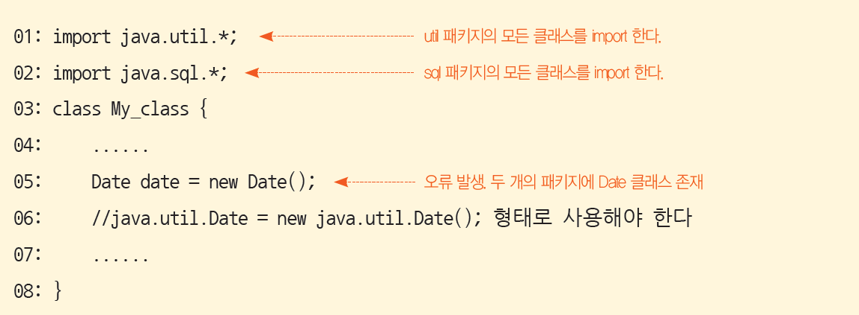
1 패키지의 개요와 패키지의 사용
1-3 패키지의 사용
클래스에서 패키지를 사용하기 위해 import 예약어를 사용

Slide 10
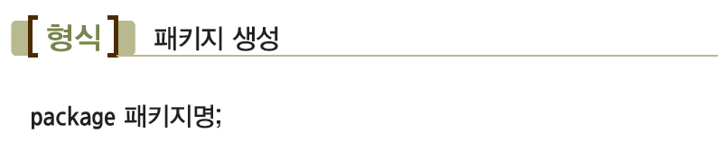
2 사용자 패키지 생성과 사용
1-3 패키지의 사용
사용자가 작성한 클래스들을 모아서 패키지로 만들 수 있다
사용자가 작성한 클래스를 패키지로 만들기 위해서 예약어 package를 사용
* 클래스의 첫 번째 라인에 패키지가 선언되어야 합니다

Slide 11
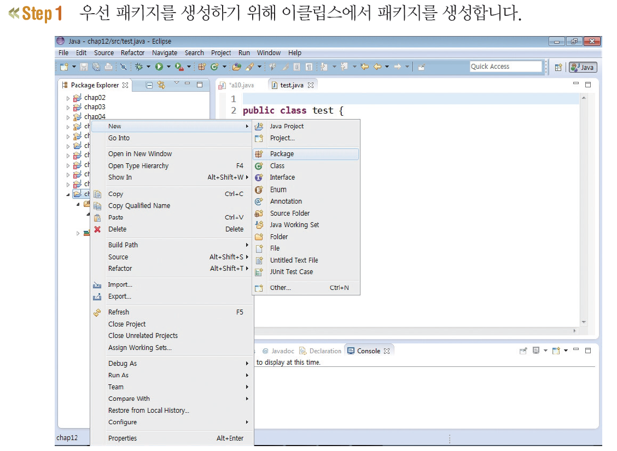
2 사용자 패키지 생성과 사용
1-3 패키지의 사용
이클립스에서 클래스를 특정 패키지로 생성하는 과정

Slide 12
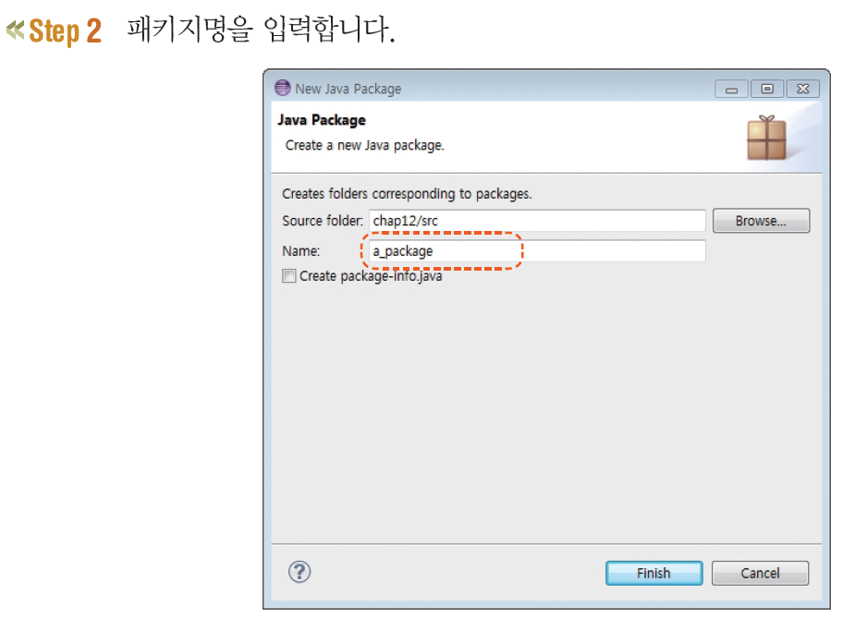
2 사용자 패키지 생성과 사용
1-3 패키지의 사용
이클립스에서 클래스를 특정 패키지로 생성하는 과정

Slide 13
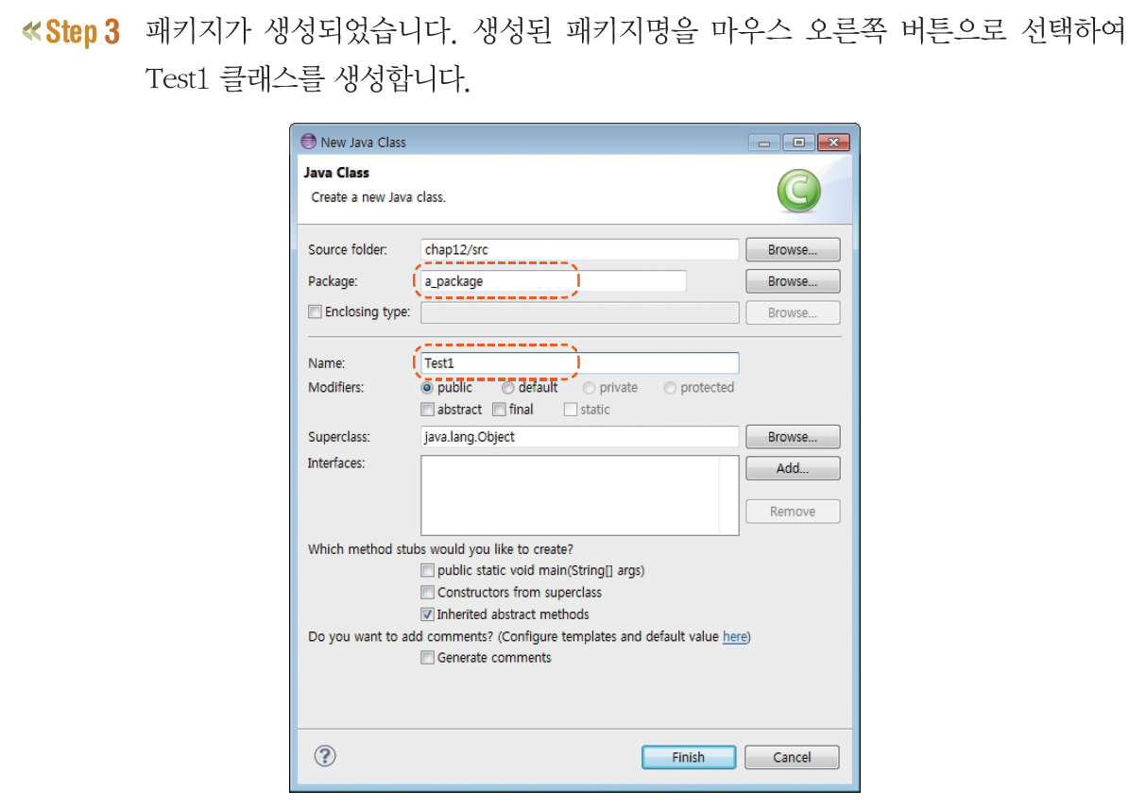
2 사용자 패키지 생성과 사용
1-3 패키지의 사용
이클립스에서 클래스를 특정 패키지로 생성하는 과정

Slide 14
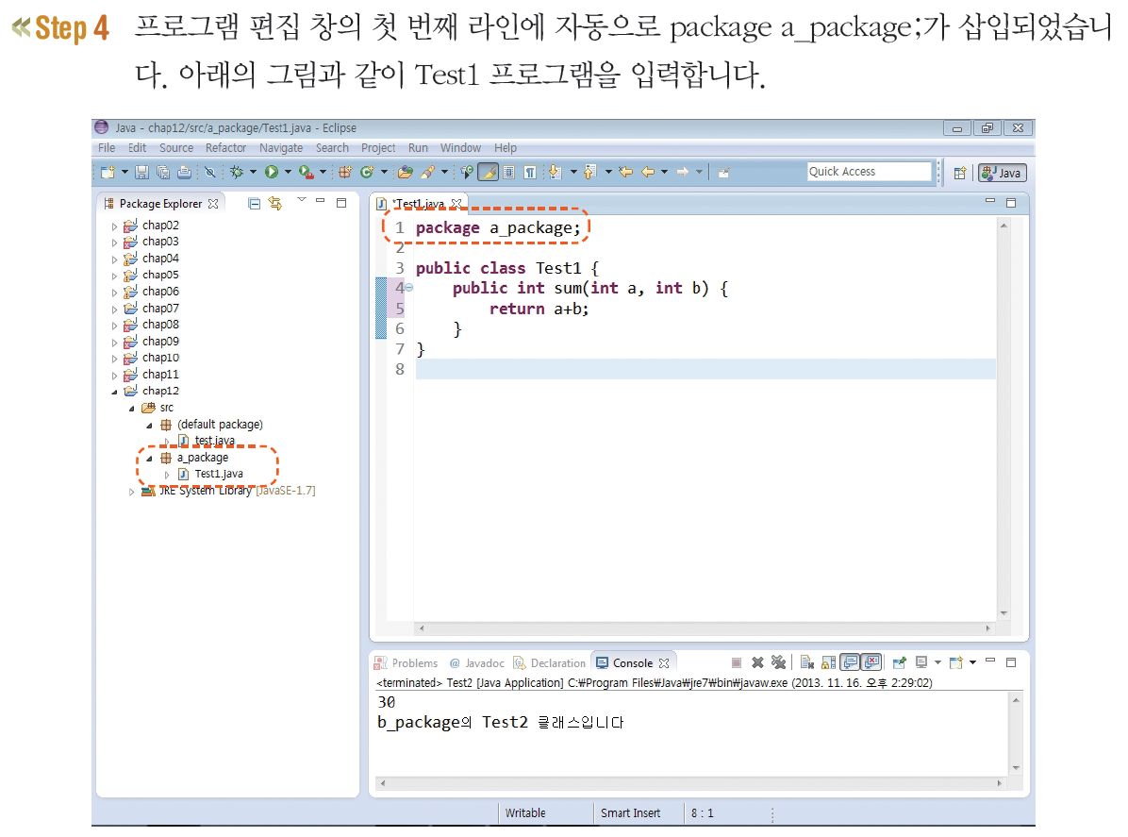
2 사용자 패키지 생성과 사용
1-3 패키지의 사용
이클립스에서 클래스를 특정 패키지로 생성하는 과정

Slide 15
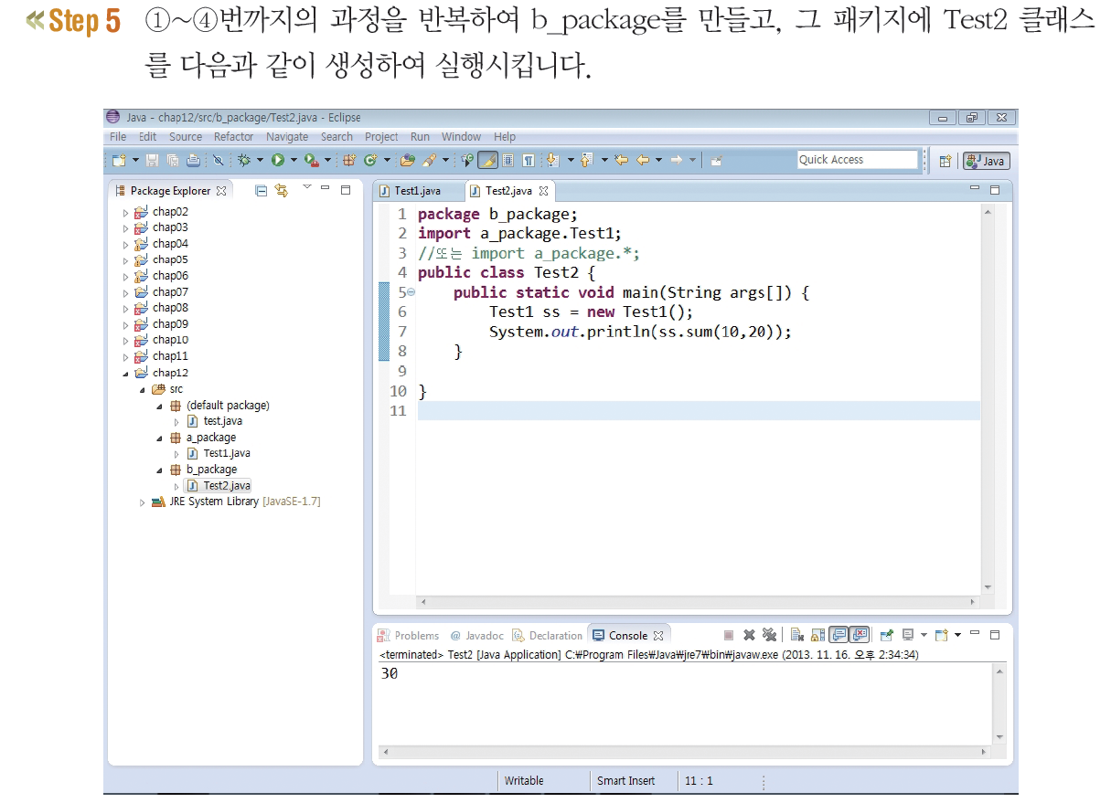
2 사용자 패키지 생성과 사용
1-3 패키지의 사용
이클립스에서 클래스를 특정 패키지로 생성하는 과정

Slide 16
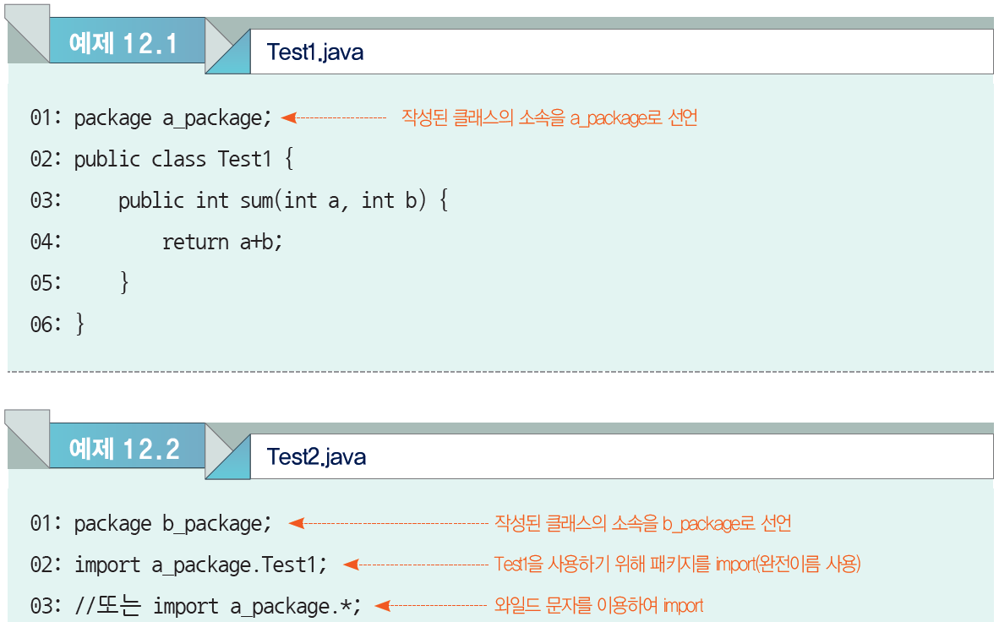
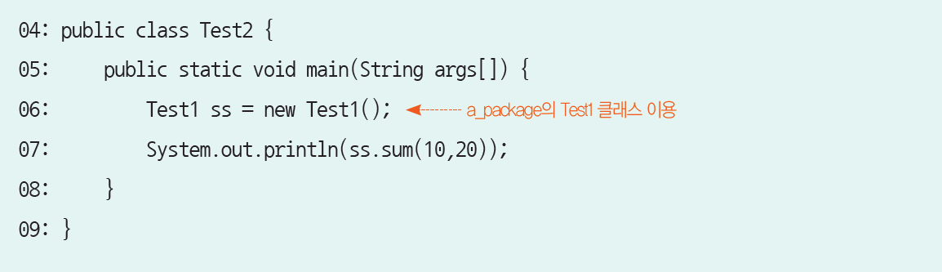
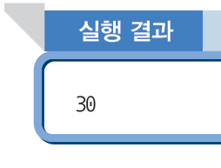
2 사용자 패키지 생성과 사용
1-3 패키지의 사용

Slide 17
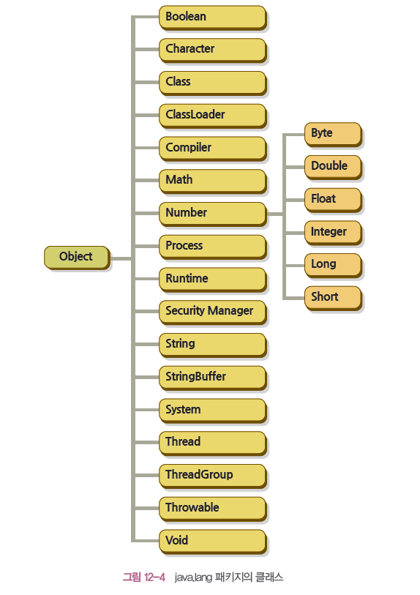
3 java.lang 패키지의 개요
java.lang 패키지는 자바 프로그램에서 import문을 사용하여 포함시키지 않아도 자동적으로 포함되는 기본 패키지

Slide 18
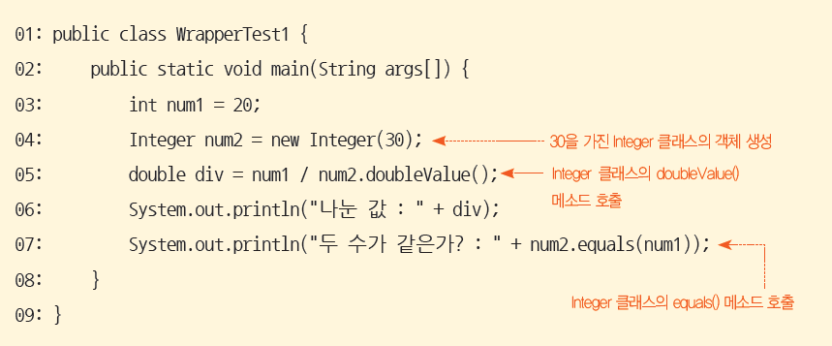
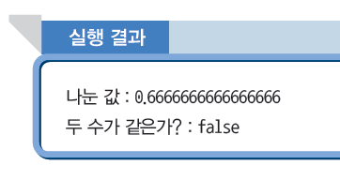
4 포장 클래스
자바는 기본 자료형과 관련된 클래스를 지원하고 있으며, 이러한 클래스들을 포장(wrapper) 클래스라고 한다
8개의 기본 자료형을 제공하는 포장 클래스에는 Boolean, Character, Byte, Short, Integer, Long, Float, Double 클래스가 있다

Slide 19
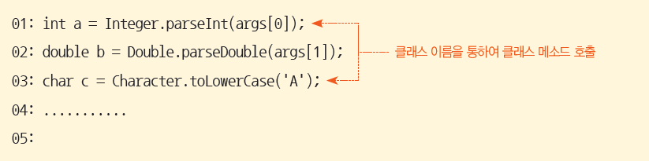
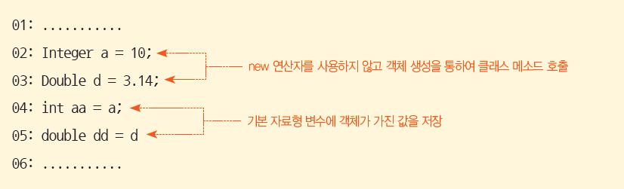
4 포장 클래스
포장 클래스들는 유용하게 사용할 수 있는 함수 형태의 클래스 메소드를 많이 제공
포장 클래스의 값과 기본 자료형의 값이 자동으로 호환

Slide 20
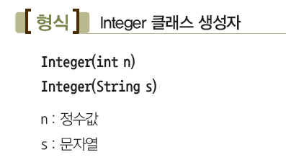
4 포장 클래스
4.1 Integer 클래스
Integer 클래스는 정수값을 포장하는 클래스로서 다음과 같은 생성자를 가진다

Slide 21
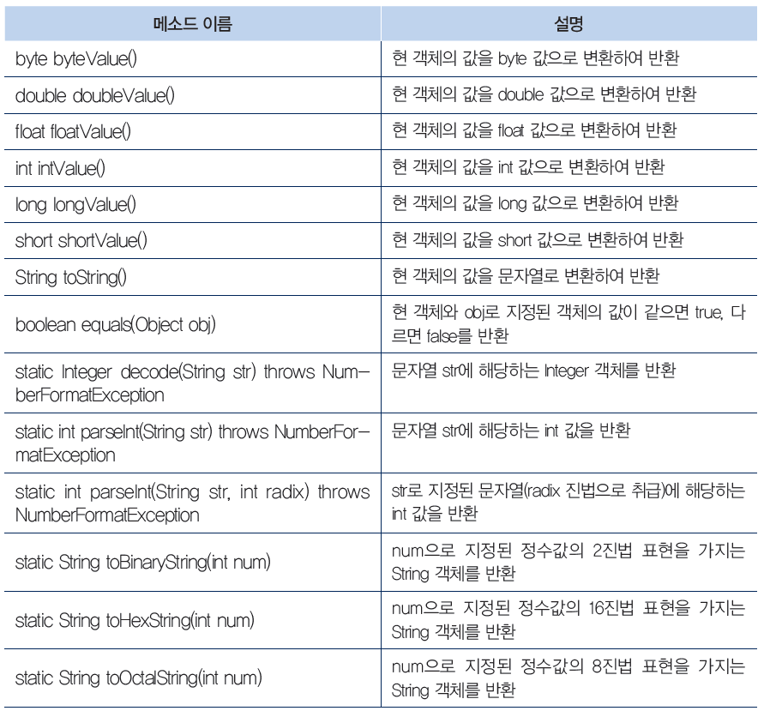
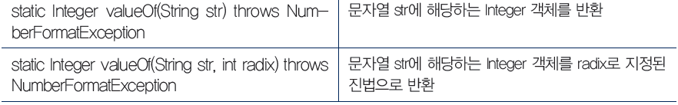
4 포장 클래스
4.1 Integer 클래스
Integer 클래스의
주요 메소드

Slide 22
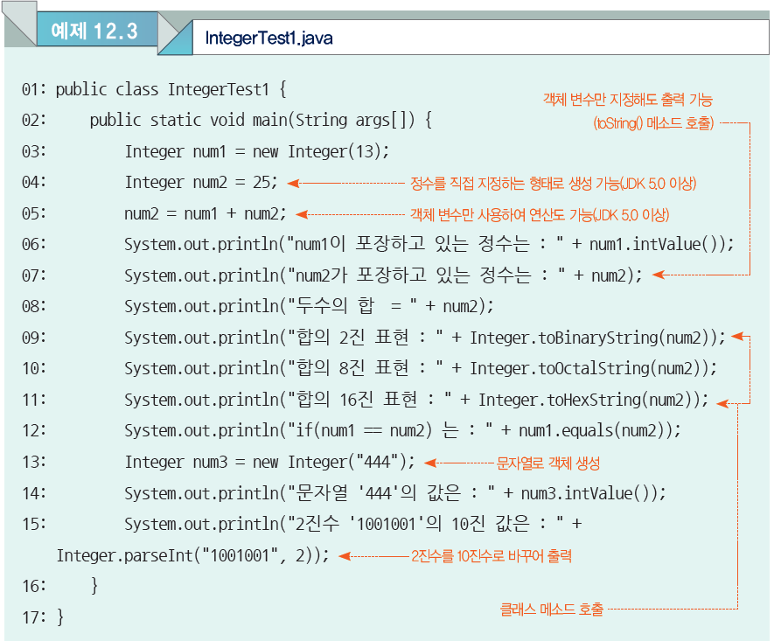
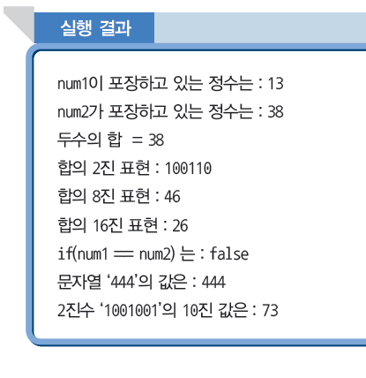
4 포장 클래스
4.1 Integer 클래스

Slide 23
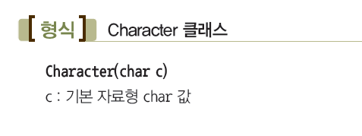
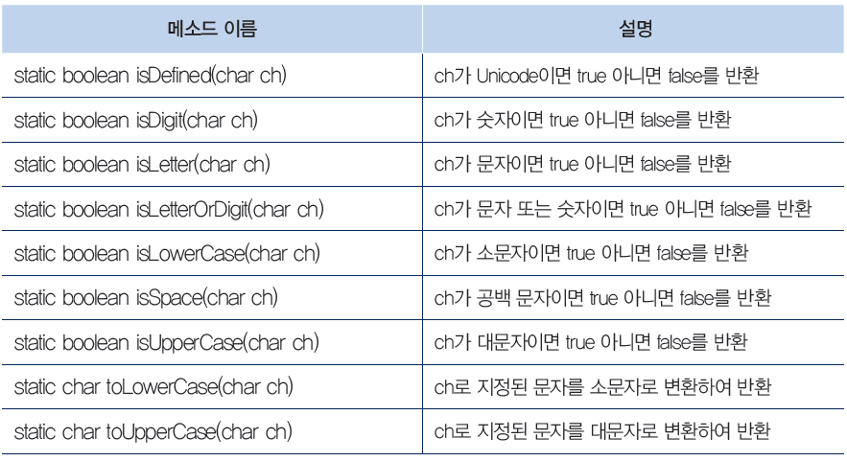
4 포장 클래스
4.2 Character 클래스
Character 클래스는 char형의 값을 저장할 수 있다
Character 클래스는 대부분의 메소드가 클래스 메소드

Slide 24
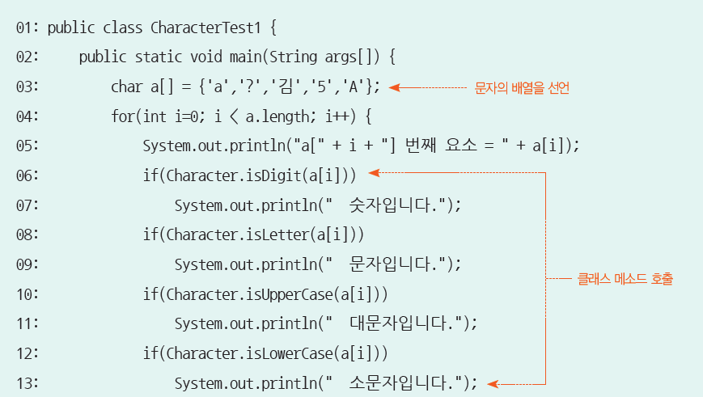
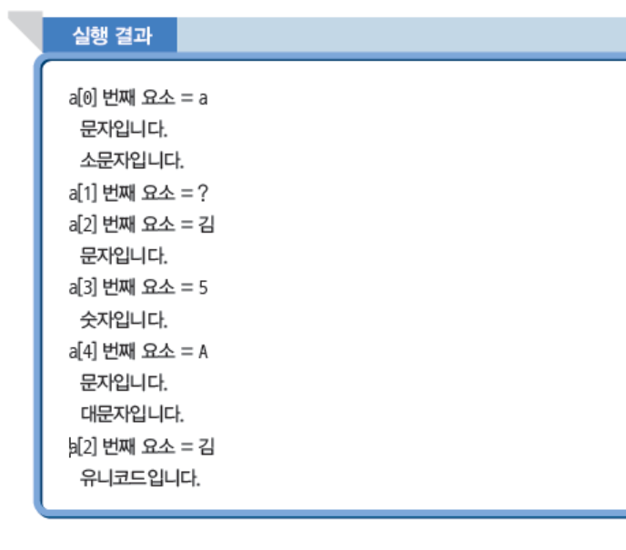
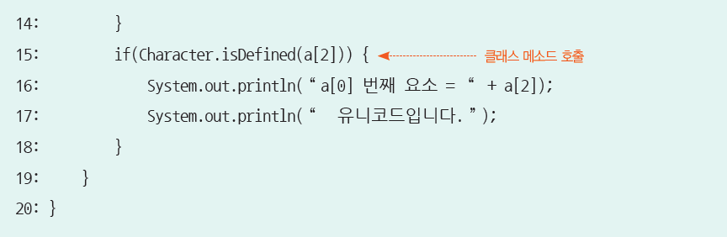
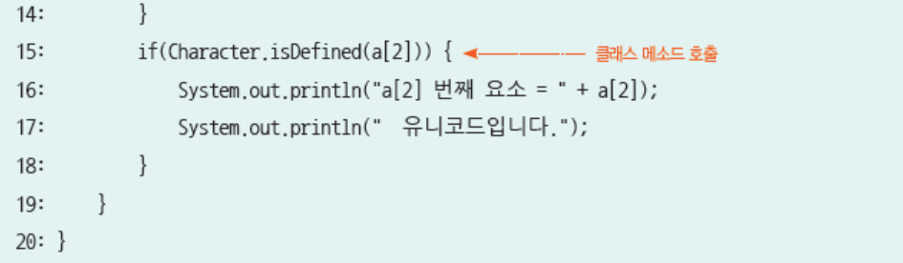
4 포장 클래스
4.2 Character 클래스
예제 12.4

Slide 25
5 문자열의 개요
자바는 문자열을 객체로 취급
문자열을 위해 String 클래스와 StringBuffer 클래스를 제공
한번 생성된 다음에 변하지 않는 문자열, 즉 상수 문자열을 사용할 때는 String 클래스를 이용하고, 프로그램에서 계속 변하는 문자열을 사용할 때는 StringBuffer 클래스를 이용

Slide 26
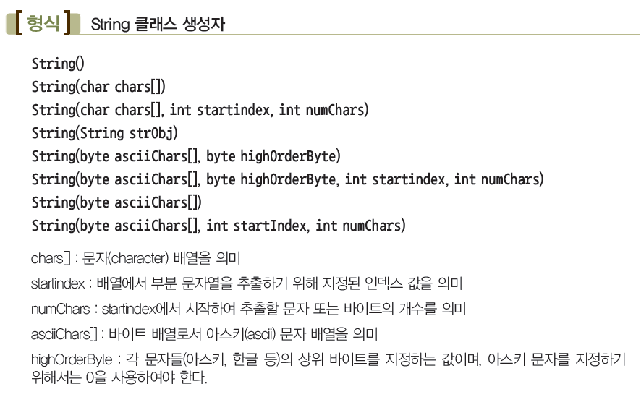
6 String 클래스
String 클래스는 변하지 않는 문자열, 즉 상수 문자열을 위해 사용

Slide 27
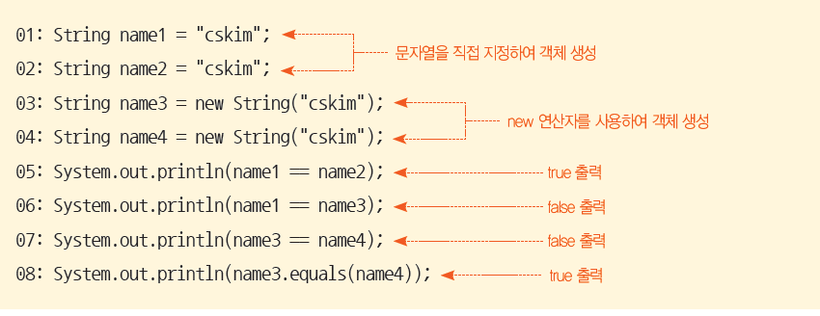
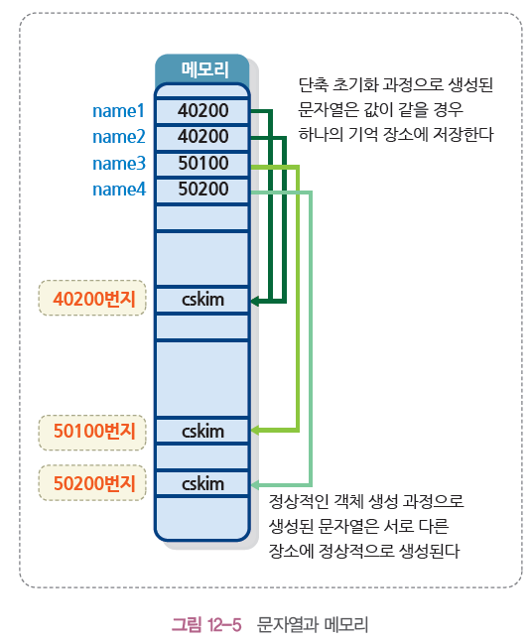
6 String 클래스
String 클래스의 생성 예

Slide 28
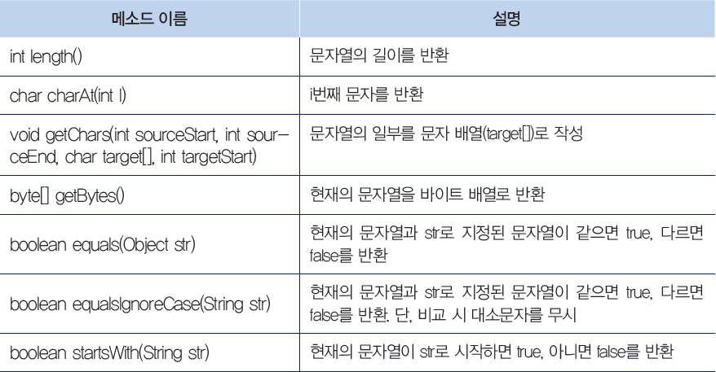
6 String 클래스
String 클래스의 주요 메소드

Slide 29
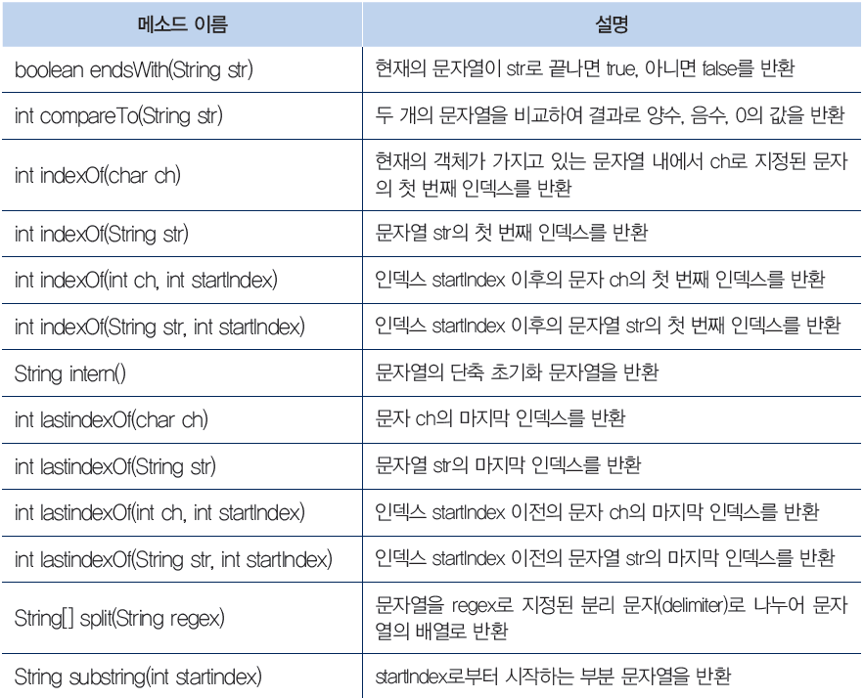
6 String 클래스
String 클래스의 주요 메소드

Slide 30
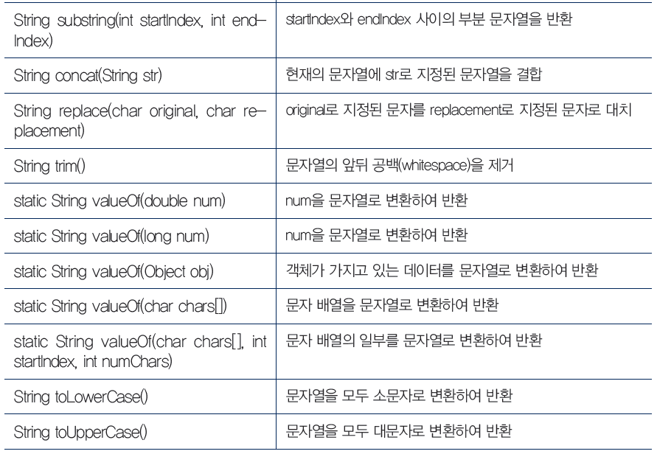
6 String 클래스
String 클래스의 주요 메소드

Slide 31
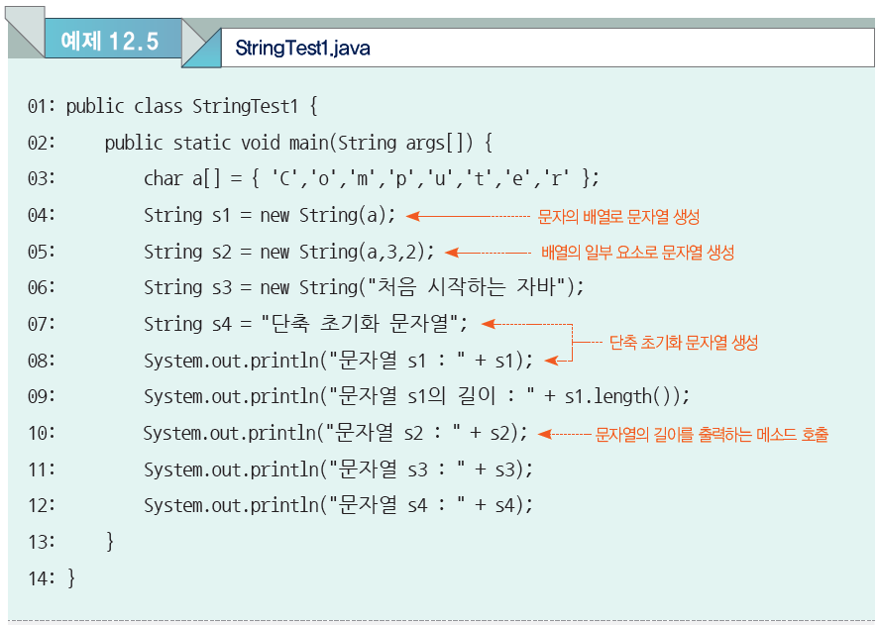
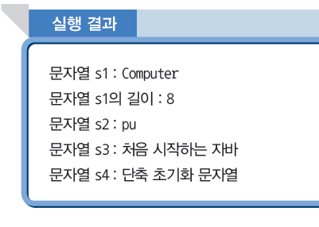
6 String 클래스

Slide 32
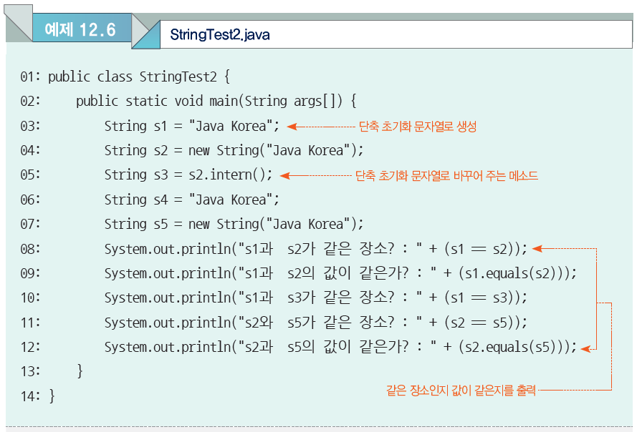
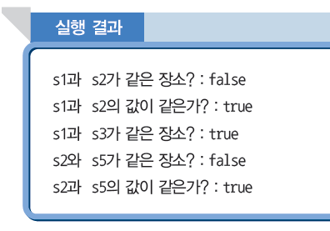
6 String 클래스

Slide 33
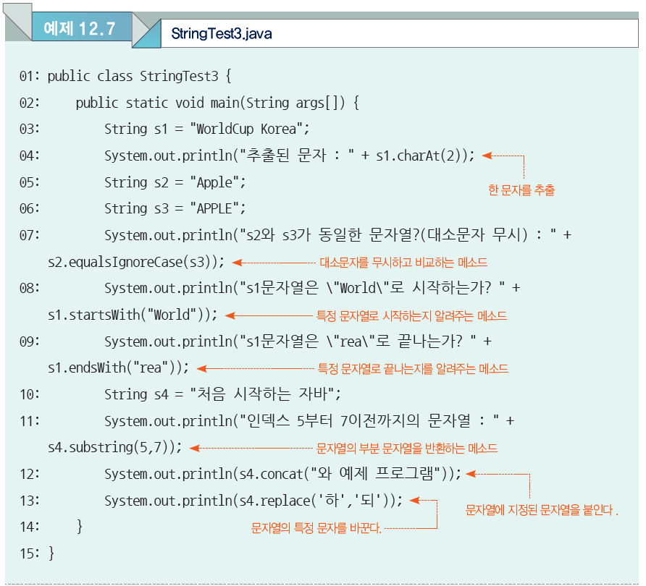
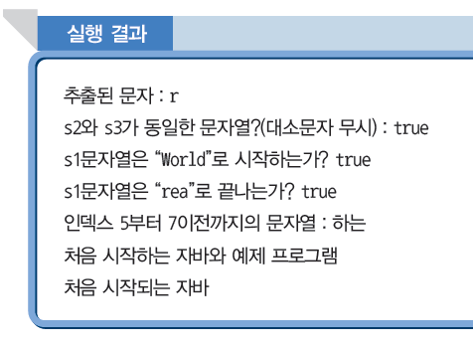
6 String 클래스

Slide 34
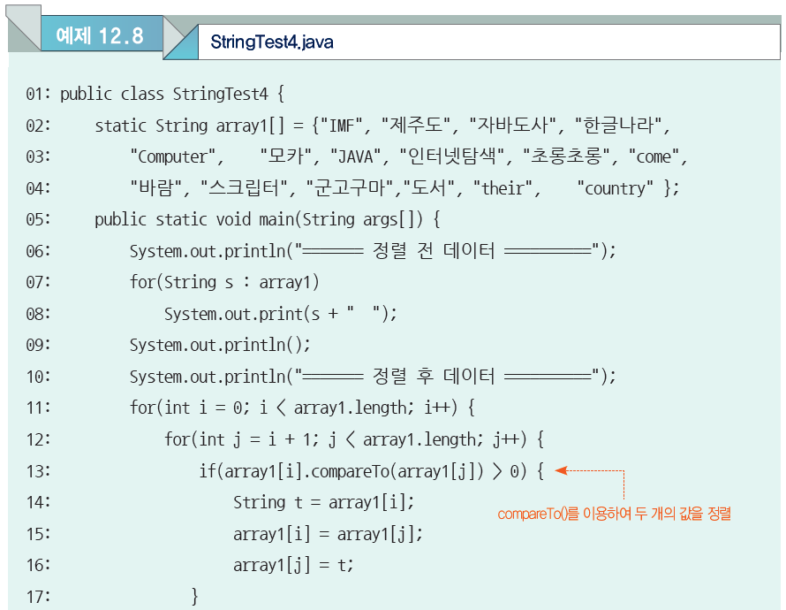
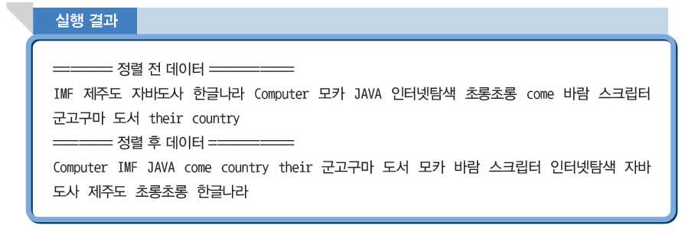
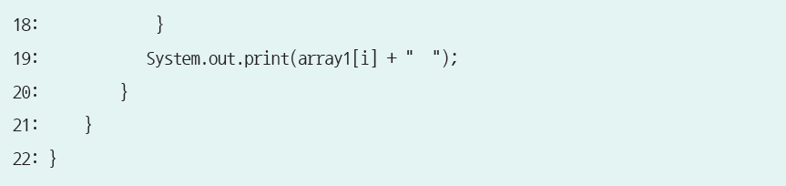
6 String 클래스

Slide 35
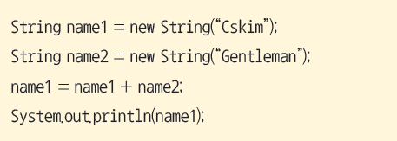

7 StringBuffer 클래스
String 클래스가 변하지 않는 문자열을 가지는 반면, StringBuffer 클래스는 변할 수 있는 문자열을 가진다

Slide 36

7 StringBuffer 클래스
StringBuffer 클래스의 생성자

Slide 37

7 StringBuffer 클래스
StringBuffer 클래스의 메소드

Slide 38


7 StringBuffer 클래스
StringBuffer 클래스의 메소드

Slide 39


7 StringBuffer 클래스

Slide 40
학습 정리
패키지의 개요와 패키지의 사용
① 자바 개발 환경(JDK)에는 수많은 라이브러리 클래스들이 패키지로 제공되고 있습니다.
② 자바의 표준 API를 제공하는 홈페이지에서 라이브러리 클래스의 속성과 기능을 자세하게 제공하고 있습니다.
사용자 패키지의 생성과 사용
① 사용자는 개발되는 클래스들을 패키지에 포함시켜 효율적으로 관리하고 사용할 수 있습니다.
java.lang 패키지의 개요
① 자바의 기본 패키지로서 import문을 사용하여 포함시키지 않아도 자동으로 포함되는 패키지입니다.

Slide 41
학습 정리
포장 클래스
① 자바에서 사용되는 8개의 기본 자료형에 대해 포장 클래스를 제공합니다.
② 포장 클래스를 사용함으로써 클래스에서 제공되는 다양한 기능의 메소드를 쉽게 사용 할 수 있습니다.
문자열의 개요와 String, StringBuffer 클래스
① 자바는 문자열을 위해 String 클래스와 StringBuffer 클래스를 제공하고 있습니다.
② 한번 생성된 다음에 변하지 않는 문자열, 즉 상수 문자열을 사용할 때는 String 클래스를 이용하고, 프로그램에서 계속 변하는 문자열을 사용할 때는 StringBuffer 클래스를 이용합니다.

Slide 42
수고하셨습니다. 제출 연습 문제를 잘 풀어서 제출해주시기 바랍니다
42

